Slide 1
※광고기획단계 살펴보기
※광고기획단계 살펴보기
1단계 : 기획단계(Planning Stage)–광고전략 및 콘티 작성
1. 에이전시 브리프 : 광고주 브리프 회의
2. 조사분석 & 소비자인사이트 개발 - 시장조사, 광고전략, 커뮤니케이션목표, 크리에이티브 브리프 작성
3. 크리에이티브 브리프 회의
4. 아이디어 회의
5. 스토리보드 회의
6. 광고시안 확정
7. 소비자조사 후 광고시안 수정 및 확정
8. 프로덕션 선정
2단계 : 준비단계(Pre-Production Stage)
9. 광고회사 콘티를 가지고 제작팀 Staff 회의 - 스텝확정 후 제작준비를 위한 스텝 1차 회의 및 PPM 준비
10. PPM(Pre-Production Meeting) - 광고주, 대행사, 제작사 스텝 참석 하에, 촬영 전 최종 준비사항 확정
11. 2차 제작팀 Staff 회의 - PPM의 수정사항 확인 및 모델 스케줄 확인
◀ 1/2 ▶
03

Slide 2
3단계 : 제작단계
12. 제작
4단계 : 완성단계
13. 현상
14. 텔레시네 - 네가필름을 테이프로 옮기는 작업
15. 편집
16. 녹음 작업
17. 더빙
5단계 : 방송광고 심의 및 시사
18. 심의 접수 - 완성된 TV광고를 접수
19. 광고주 시사
20. 소비자 조사
◀ 2/2 ▶

Slide 3
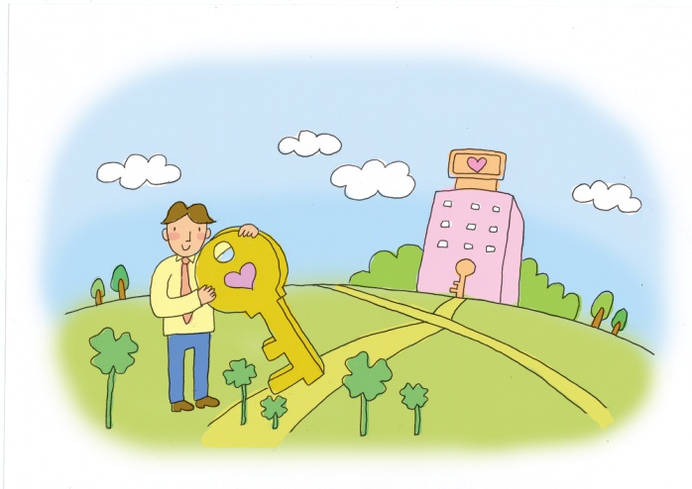
1) 아이디어 창출방법
1. 아이디어 회의
1) 아이디어 창출방법
목표를 정하고 집중하라.
하나의 아이디어를 창출하기 위해서는 우선 그 아이디어의 목적이 무엇인지를 결정해야 함
아이디어를 내겠다는 마음의 준비는 물론, 뚜렷한 목표의식을 가지고 노력할 때만 아이디어는 비로소 창출됨
아이디어 창출의 중요한 열쇠는 집중력임
아이클릭아트
이미지번호
245654
04

Slide 4
1) 아이디어 창출방법
1. 아이디어 회의
1) 아이디어 창출방법
아이디어 창출을 위한 8가지 마음가짐
1
우선 시작하라.
클릭하면 내용 제시
내용은 뒷장 참고
2
생각하는 것은 무엇이든 메모하라.
Click
3
환상은 금물이다.
Click
4
목표를 염두에 두라.
5
실패한다 하더라도 다시 시도하라.
Click
6
끊임없이 대화를 나누라.
Click
7
장기계획을 세워라.
Click
8
스케줄을 지켜라.
05

Slide 5
2
생각하는 것은 무엇이든 메모하라.
생각을 종이 위에 옮겨 쓰는 것 자체가 도움이 됨
떠오르는 생각을 많이 쓰면 쓸수록 실현가능하고 가장 적절한 아이디어에 접근 할 수 있음
낙서도 좋고, 문장이 채 끝나지 않아도 좋으며, 명사만 나열해도 좋음
어떻게 표현하느냐가 아니라 무엇을 말하고자 하느냐는 것이 중요함
3
환상은 금물이다.
상상은 훈련을 통해서 가능함
현실과 동떨어진 환상의 세계로 치닫지 말아야 함 현실도피의 수단에 불과함
5
실패한다 하더라도 다시 시도하라.
자신의 아이디어를 몇 번이고 검토해야 함
필요하다면 원점에서 다시 시작하고 의문을 끊임없이 제기해야 함 - 누가 이 제품을 사며, 구매이유는 무엇인가? - 주요 판매요점은 무엇인가? - 어떻게 표현할 것인가? - 어떤 방식으로 풀어나갈 것인가?
6
끊임없이 대화를 나누라.
아이디어 창출의 좋은 방법 중의 하나가 남과 같이 생각하는 것임
7
장기계획을 세워라.
몇 시간 동안의 계획은 물론, 가능한 한 장기적인 계획을 세움

Slide 6
2) 광고 아이디어의 전략적 선택
1. 아이디어 회의
2) 광고 아이디어의 전략적 선택
광고크리에이티브 아이디어에서 가장 요구되는 3가지 (미국 다국적 광고회사 DDB Needham의 광고계획모델)
ROI
적절성/관련성
(Relevance/ Reasonability)
수용자의 감정, 태도, 상식과 관련이 있으면서도 독창적인 아이디어가 필요함
독창성
(Originality)
크리에이티브는 독창적이어야 함 신선하고 쉽게 예상할 수 없는 것, 비일상적인 것이어야 함
영향력
(Impact)
충격이 있어야 함 독자의 무관심, 광고의 홍수를 뚫고 들어갈 수 있는 힘을 말함
06

Slide 7
3) 아이디에이션(Ideation) 접근방법
1. 아이디어 회의
3) 아이디에이션(Ideation) 접근방법
1
더욱 많은 정보가 더욱 많은 아이디어를 가능케 한다.
하나의 분명한 해답(빅 아이디어)이 떠오르기 전에 몇 개의 아이디어를 갖는 것은 아주 보편적인 이야기임
떠오르는 아이디어를 모두 수집함
여러 각도에서 그 아이디어를 실험함
선택하고 제거할 부분이 있다면 제거함
더불어 수용하는 법도 배움 받아들이는 것은 버리는 것 만큼이나 중요함
창작이란 부정적인 것이 아니라 긍정적인 일임
07

Slide 8
3) 아이디에이션(Ideation) 접근방법
1. 아이디어 회의
3) 아이디에이션(Ideation) 접근방법
2
아이디어는 좋지 않은 것, 보통인 것, 좋은 것으로 구분한다.
‘좋지 않은 (No Good)’ 아이디어)
우리에게 아무 중요성이 없음
실현성이 없거나 감각이 무딘 것이고, 특히 타깃을 벗어난 것들임
‘그저 그런 (So So)’ 아이디어
조금 나은 대우를 받음
대부분 실제적이고 논리적이며 어느 정도 타깃을 맞추는 것들임
‘좋은 (Good)’ 아이디어
실제적인 것 이상의 것이어야 함
영감에 의해 얻어진 것이어야 함
무의식적으로 이 아이디어를 접하게 되는 수백만 명의 주의를 끌 만큼 재미있어야 함 실질적인 것일 뿐만 아니라, 영감에 의해 떠오른 것이고 놀라움으로 흥취가 더해지는 것임
08

Slide 9
3) 아이디에이션(Ideation) 접근방법
1. 아이디어 회의
3) 아이디에이션(Ideation) 접근방법
3
빅 아이디어는 필수적인 아이디어다.
빅 아이디어의 공통분모는 근본적이라는 점임
콘셉트 면에서 단순하고 ‘왜 나는 그것을 생각하지 못했을까’하는 반응을 일으키는 것임
빅 아이디어는 놀랍도록 설명되기 쉽고, 때로는 시각적인 도움이 없어도 될 정도로 분명함
스티븐 베이커 : 아이디어의 피라미드
“아이디어는 정보와 지식에서 나온다.”
3
2
1
아이디어(Idea)
도형색상 어울리는 것으로 개발해주세요
분석(Analysis)
정보(Information)
<출처 : 크리에이티브 네비게이터>
09

Slide 10
4) 좋은 아이디어를 얻기 위한 회의방법
1. 아이디어 회의
4) 좋은 아이디어를 얻기 위한 회의방법
※ 각 항목을 클릭하여 내용을 확인해 보세요.
클릭하면 내용 제시
다른 항목의 내용은 뒷장 참고
1
남의 이야기를 듣고 또 들어라.
좋은 아이디어 회의를 위해서는 여러 종류의 시각적인 기록장치로 기록해야 함
발언자의 아이디어에 귀를 기울이며, 적극적으로 듣는 것이 중요함
2
아이디어를 평가하고자 하는 본능을 억제하라.
3
아이디어가 잘 안 나올 때는 휴식을 가져라.
10

Slide 11
2
아이디어를 평가하고자 하는 본능을 억제하라.
아이디어는 편안한 상태에서 나옴 아이디어 회의의 첫 부분에서는 평가-비판-심판을 하지 못하게 함
아이디어 회의에서 아이디어 발상을 가로막는 가장 큰 장애요인은 75%가 두려움 - 거부되는 것에 대한 두려움 - 무력하게 느껴질 것 같은 두려움 - 이전에 했던 것이라는 말을 듣게 될 두려움 등
서로가 서로를 북돋우면서 점층적으로 서로가 발전시켜나갈 수 있도록 하는 것임
3
아이디어가 잘 안 나올 때는 휴식을 가져라.
경험적으로, 가장 좋은 아이디어는 뜻밖의 경우에 생각난다고 함
당신의 의식이 그것을 포기했음에도 무의식은 그렇지 않음
아이디어가 막혔을 때는 우리의 의식을 쉬게 하는 방법을 찾아야 함
무의식의 세계는 논리적 · 분리적인 의식세계보다 종종 더 나은 경우가 많음
- 다리를 쭉 펴고 커피를 마시거나 농담을 하면서 여유를 가져보라. - 가능하다면 하룻밤 자고 난 후 문제를 다시 생각해보라. - 당구장, 오락실 등 다른 환경으로 바꿔보라. - 함께 진행하는 아이디어 회의가 불만족하다면, 중도에 멈추는 것을 주저하지 말고 다른 방법을 찾아보라.

Slide 12
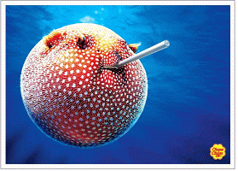
5) 다양한 아이디어 접근법
1. 아이디어 회의
5) 다양한 아이디어 접근법
아이디어 발견을 위한 기본 토대가 되는 사고의 접근방법
1
연상사고
사고의 유연성을 위해 비슷한 것들을 연속적으로 떠오르게 하는 방법
칠성사이다 광고의 ‘깨끗함‘ 연상법
칠성사이다–깨끗함–눈-물–흰색–하늘–빙하–남극–나무–숲-폭포– 때묻지 않은 아프리카 사람들–오지–정화수–사랑–희생–눈물–정적 –환경–아기–아기 웃음소리–아기 눈망울–사슴의 눈망울- … 등으로 이어지는 사고의 체계
이 과정에서 나온 것들은 표현의 소재로서 사용의 적절성을 검토한 후 채택될 수 있음
2
수평사고
특별한 구조없이 점프하듯이 초 논리적으로 사고하는 것임
수직사고의 합리성을 파괴함으로써 얻게 됨
수평사고적 광고표현은 보는 이로 하여금 낯설음, 신기함, 이색적인 느낌을 주어서 감각적으로 보이게 함
추파춥스 광고
<출처 : 광고학개론>
11

Slide 13
5) 다양한 아이디어 접근법
1. 아이디어 회의
5) 다양한 아이디어 접근법
아이디어 발견을 위한 기본 토대가 되는 사고의 접근방법
3
유추사고
유추
이미 알고 있는 사실로부터 연관된 사실 또는 미지의 사실을 추리하는 방법
A와 B의 관계는 B와 C의 관계와 같음 A와 C의 관계도 같다는 사고법
대교 눈높이 교육 광고 “어린이 눈엔 저마다의 꿈이 있습니다. 그 꿈을 키워주는 나라마다의 교육철학 우리나라에는 눈높이가 있습니다. 철학이 있는 가르침 눈높이 교육, 대교”
어린이 --- 꿈 각 나라 --- 교육철학 우리나라 --- 눈높이 교육(철학이 있는 가르침) 우리나라라는 개념과 눈높이 교육이라는 개념이 유추되어 결론 맺어짐
유추방법은 카피에서 소비자에게 명쾌한 논리성을 제공함
4
오디오 스토밍
음악을 들을 때, 소리와 효과를 들을 때 떠오르는 또 다른 소리를 듣는 것임
제품을 두드려보고, 충돌시켜보면서 이루어짐
미국 남성면도기 광고
12

Slide 14
5) 다양한 아이디어 접근법
1. 아이디어 회의
5) 다양한 아이디어 접근법
아이디어 발견을 위한 기본 토대가 되는 사고의 접근방법
5
비주얼 스토밍
사랑이란 단어를 들었을 때 떠오르는 그림을 그려보는 방법
반대로 제품모양이 하트모양이면 사랑을 떠올려보는 사고방법
사진이나 어떤 그림에서 관련된 아이디어를 찾는 방법임
6
워드 스토밍
카드를 이용한 연쇄사고의 일종임
제품명이 주는 또 다른 비슷한 말의 발견에 주력하는 사고법
‘무슨 잘 펜잘’, ‘알만한 사람은 다 아는 알마겔’, ‘트라스트가 좋더라(좋트라)’등
7
직관력과 경험
자신만의 능력이나 경험을 이용하여 크리에이티브를 만들어내는 방식임
일본 산토리 올드 ‘사랑은 먼 옛날의 불꽃놀이가 아니다.’
13

Slide 15
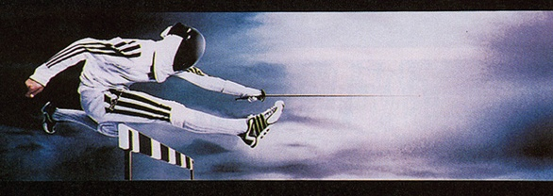
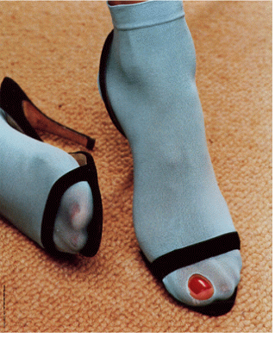
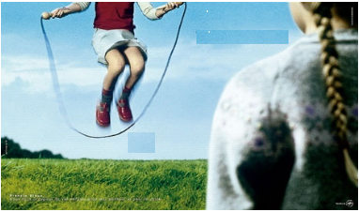
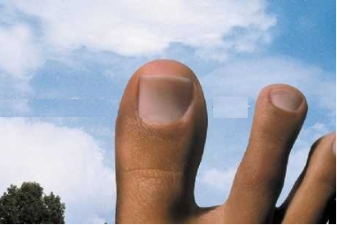
5) 다양한 아이디어 접근법
1. 아이디어 회의
5) 다양한 아이디어 접근법
다양한 아이디어 접근법의 예
<출처 : 세계의 크리에이티브 2200. 한국방송광고공사>
14

Slide 16
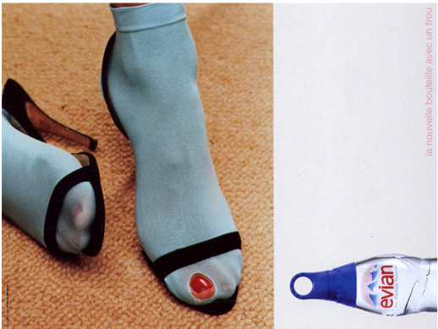
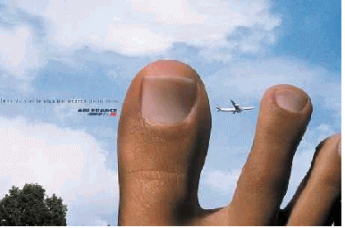
5) 다양한 아이디어 접근법
1. 아이디어 회의
5) 다양한 아이디어 접근법
다양한 아이디어 접근법의 예
[에비앙 광고]
<출처 : 세계의 크리에이티브 2200. 한국방송광고공사>
[에어프랑스 광고]
<출처 : Air France.com>
15

Slide 17
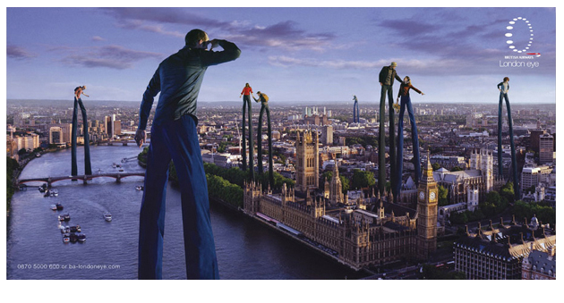
6) 아이디어 콘셉트 발상을 위한 11가지 포인트
1. 아이디어 회의
6) 아이디어 콘셉트 발상을 위한 11가지 포인트
아이디어 발상을 위해서는 필수적인 것에서부터 시작하여 남들이 보기에 별 것 아닌 것, 하찮은 것들까지 놓치지 않고 관찰하여 최선의 아이디어를 찾아내는 것이 필요함
1
상상, 자유
공상하고 꿈꾸는 것은 창조의 기본임
과거의 기억에 의해서 우리 머릿속에 축적된 단순한 이미지가 자유자재로 변모하여 이질적인 이미지와 이미지가 결합했을 때 더욱 생산적이고 창조적으로 작용하게 하는 것임
[런던을 감상할 수 있는 관광기구 London Eye 광고]
런던 시내를 한눈에 보여주는 기구를 알리기 위해 키가 큰 사람이 런던을 구경하는 모습으로 표현함
<출처 : 세계의 크리에이티브 2200. 한국방송광고공사>
◀ 1/4 ▶
16

Slide 18
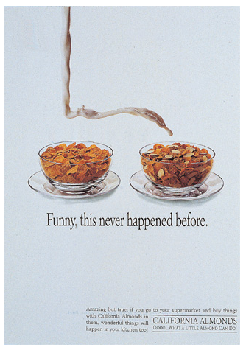
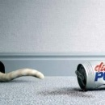
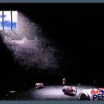
[California Almonds(1993.3)]
[버드라이트 맥주 광고]
<출처 : 세계의 크리에이티브 2200. 한국방송광고공사>
<출처 : 광고정보센터>
◀ 2/4 ▶
◀ 3/4 ▶
[카피없이 비주얼만 전달하는 다이어트 펩시 광고]
<출처 : 크리에이티브 네비게이터>
◀ 4/4 ▶

Slide 19
6) 아이디어 콘셉트 발상을 위한 11가지 포인트
1. 아이디어 회의
6) 아이디어 콘셉트 발상을 위한 11가지 포인트
아이디어 발상을 위해서는 필수적인 것에서부터 시작하여 남들이 보기에 별 것 아닌 것, 하찮은 것들까지 놓치지 않고 관찰하여 최선의 아이디어를 찾아내는 것이 필요함
2
생략
광고는 덧셈이 아니라 뺄셈임
광고주의 욕심을 빼야 하고, AE의 주문을 빼야 하고, 마지막에는 크리에이터의 공명심을 빼야 함 좋은 아이디어가 나옴
세계 주요 광고제에서 큰 상을 수상하는 광고들의 공통점은 심플하다는 점임
아주 간명한데도 제품을 날카롭게 표현하는 것이 좋은 광고임
[옷핀 하나로 표현한 볼보 자동차 광고]
<출처 : 크리에이티브 네비게이터>
17

Slide 20
6) 아이디어 콘셉트 발상을 위한 11가지 포인트
1. 아이디어 회의
6) 아이디어 콘셉트 발상을 위한 11가지 포인트
아이디어 발상을 위해서는 필수적인 것에서부터 시작하여 남들이 보기에 별 것 아닌 것, 하찮은 것들까지 놓치지 않고 관찰하여 최선의 아이디어를 찾아내는 것이 필요함
3
비일상적인 광고
지금까지 별로 본적이 없는 것을 보여주거나 전혀 예상하지 못했던 것을 제시하는 방법
특별한 상황 속에서 기발함이나 특이함을 노리며 접근하는 것으로서 사람들에게 그 의외성으로 인해 더 빨리 오랫동안 기억하게 하는 효과가 있음
팝업
클릭하면 새창으로
동영상 연결
코카콜라 광고 동영상보기
PPM의 과정
18

Slide 21
코카콜라 ‘국경통과’편
영상광고제작론
\\Edu_server\d\[한사대]2014년1학기 \박은선_05. [27apd]영상광고제작론(정진애교수) \06. 참고영상
27apd_07_p18

Slide 22
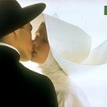
6) 아이디어 콘셉트 발상을 위한 11가지 포인트
1. 아이디어 회의
6) 아이디어 콘셉트 발상을 위한 11가지 포인트
아이디어 발상을 위해서는 필수적인 것에서부터 시작하여 남들이 보기에 별 것 아닌 것, 하찮은 것들까지 놓치지 않고 관찰하여 최선의 아이디어를 찾아내는 것이 필요함
4
금기
평소에 금기 시 하는 것이 광고에 표현될 경우, 사람들은 충격을 받고 이로 인해 높은 광고 홍보효과를 거두곤 함
[베네통 광고]
<출처 : 세계의 크리에이티브 2200. 한국방송광고공사>
19

Slide 23
6) 아이디어 콘셉트 발상을 위한 11가지 포인트
1. 아이디어 회의
6) 아이디어 콘셉트 발상을 위한 11가지 포인트
아이디어 발상을 위해서는 필수적인 것에서부터 시작하여 남들이 보기에 별 것 아닌 것, 하찮은 것들까지 놓치지 않고 관찰하여 최선의 아이디어를 찾아내는 것이 필요함
5
엽기
다소 괴이하고 추한 것도 인상적인 표현방법이 되기도 함
[구강청정제 광고]
엽기적 표현을 이용한 공포소구의 구강청정제 광고
<출처 : 광고학개론>
◀ 1/2 ▶
20

Slide 24
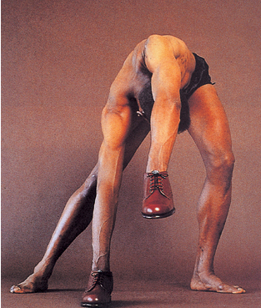
[시선을 붙잡는 나이키 광고]
조형적 인체 제구성으로 충격적 이미지를 전달함
<출처 : 세계의 크리에이티브 2200. 한국방송광고공사>
◀ 2/2 ▶

Slide 25
6) 아이디어 콘셉트 발상을 위한 11가지 포인트
1. 아이디어 회의
6) 아이디어 콘셉트 발상을 위한 11가지 포인트
아이디어 발상을 위해서는 필수적인 것에서부터 시작하여 남들이 보기에 별 것 아닌 것, 하찮은 것들까지 놓치지 않고 관찰하여 최선의 아이디어를 찾아내는 것이 필요함
6
시각
늘 보던 방식이 아닌 새로운 방식의 시각이 필요함
[온난화 경고 공익광고]
<출처 : 세계의 크리에이티브 2200. 한국방송광고공사>
21

Slide 26
6) 아이디어 콘셉트 발상을 위한 11가지 포인트
1. 아이디어 회의
6) 아이디어 콘셉트 발상을 위한 11가지 포인트
아이디어 발상을 위해서는 필수적인 것에서부터 시작하여 남들이 보기에 별 것 아닌 것, 하찮은 것들까지 놓치지 않고 관찰하여 최선의 아이디어를 찾아내는 것이 필요함
7
스토리
파워브랜드는 스토리가 만듦
세계적으로 성공한 브랜드들은 그 브랜드를 강력하게 기억할 수 있는 브랜드 스토리를 가지고 있음
브랜드가 소비자에게 어필하기 위해서는 감성적 교류가 필요함
아이디어를 발현할 때 그 브랜드의 역사와 숨은 신화 등을 발견해내고, 이를 창조해가는 일은 매우 중요함
팝업
클릭하면 새창으로 뒷장의 내용 제시
스토리의 예
맥도날드 광고 동영상보기
팝업
클릭하면 새창으로
동영상 연결
불고기버거편
교수님,
참고영상에 불고기버거편이
없습니다.
영상 부탁드립니다.
22

Slide 27
스토리의 예
영상광고제작론
드비어스 광고
드비어스 광고
광고 1
“다이아몬드를 고르는 것도 당신이 고르는 것만큼이나 특별합니다. 다이아몬드는 영원합니다. 마음의 표시를 영원히 하는데 두 달 치 월급이 많은 것일까요?”
광고 2
“무엇보다 다이아몬드가 당신의 생애에 당신의 사랑을 나타내는 유일한 징표입니다. 다이아몬드는 영원합니다. 영원함에 단 두 달 치 월급을 투자하는 게 너무 많은 돈일까요?”
교수님,
드비어스 광고이미지 모두 이미지가 흐립니다.
좀더 선명한 이미지를 제시하는 것이 좋을 것 같습니다.
이미지 부탁드립니다.
◀ 1/5 ▶
◀ 2/5 ▶
<출처 : http://blog.naver.com/2002dlwjdwk/20005373193>

Slide 28
드비어스 광고
드비어스 광고
광고 3
“당신의 삶에 있어서 당신이 항상 사랑하고 있다는 것을 상징하는 것은 다이아몬드 뿐입니다. 다이아몬드는 영원합니다. 영원함에 단 두 달 치 월급이 너무 많은 돈일까요?”
광고 4
“다이아몬드 약혼반지가 단 2개월 정도의 월급인데 과용한다고 생각하나요?”
◀ 3/5 ▶
◀ 4/5 ▶
교수님,
드비어스 광고이미지 모두 이미지가 흐립니다.
좀더 선명한 이미지를 제시하는 것인 좋을 것 같습니다.
이미지 부탁드립니다.

Slide 29
드비어스 광고
광고 5
“뭐니 뭐니 해도 당신의 삶에서 영원토록 당신의 사랑을 표시할 수 있는 것은 이 다이아몬드 뿐입니다. 다이아몬드는 영원합니다. 영원한 사랑의 표시에 2개월 어치의 월급이 너무 많은 것일까요?”
◀ 5/5 ▶
교수님,
드비어스 광고이미지 모두 이미지가 흐립니다.
좀더 선명한 이미지를 제시하는 것인 좋을 것 같습니다.
이미지 부탁드립니다.

Slide 30
맥도날드 ‘동물원’편
영상광고제작론
맥도날드 ‘불고기버거’편
영상광고제작론
\\Edu_server\d\[한사대]2014년1학기 \박은선_05. [27apd]영상광고제작론(정진애교수) \06. 참고영상
맥도날드 광고 27apd_07_p22
교수님,
참고영상에 불고기버거편이
없습니다.
영상 부탁드립니다.

Slide 31
6) 아이디어 콘셉트 발상을 위한 11가지 포인트
1. 아이디어 회의
6) 아이디어 콘셉트 발상을 위한 11가지 포인트
아이디어 발상을 위해서는 필수적인 것에서부터 시작하여 남들이 보기에 별 것 아닌 것, 하찮은 것들까지 놓치지 않고 관찰하여 최선의 아이디어를 찾아내는 것이 필요함
8
위험
사람들은 약간의 위험을 원함 그 속에서 스릴과 재미를 느끼기 때문임
실생활에서 위험에 빠지는 걸 바라는 사람은 없겠지만 즐기는 사람은 많음
광고도 약간의 아슬아슬함은 사람들로 하여금 흥분과 흥미를 느끼게 함으로써 오래 기억하게 해줌
[하비 니콜 백화점 광고]
<출처 : 크리에이티브 네비게이터>
23

Slide 32
6) 아이디어 콘셉트 발상을 위한 11가지 포인트
1. 아이디어 회의
6) 아이디어 콘셉트 발상을 위한 11가지 포인트
아이디어 발상을 위해서는 필수적인 것에서부터 시작하여 남들이 보기에 별 것 아닌 것, 하찮은 것들까지 놓치지 않고 관찰하여 최선의 아이디어를 찾아내는 것이 필요함
9
비교
다른 상품과의 비교, 자사 상품의 사용 전과 후의 비교는 제품의 장점을 확실하게 알려주는 방법임
[펩시 광고]
<출처 : 광고홍보실무특강>
24

Slide 33
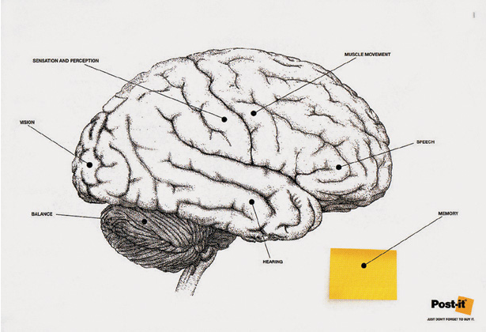
6) 아이디어 콘셉트 발상을 위한 11가지 포인트
1. 아이디어 회의
6) 아이디어 콘셉트 발상을 위한 11가지 포인트
아이디어 발상을 위해서는 필수적인 것에서부터 시작하여 남들이 보기에 별 것 아닌 것, 하찮은 것들까지 놓치지 않고 관찰하여 최선의 아이디어를 찾아내는 것이 필요함
10
파괴
‘기존의 틀을 깨부수어라.’ 고정관념의 파괴를 의미함
매체의 관념을 깨고, 시대의 고정관념을 깨고, 남녀 성역할의 고정관념을 깰 때 놀라운 아이디어가 탄생할 수 있음
[Post-It/3M 광고]
기억을 상징하는 뇌 각 부위의 기능과 뇌를 보조하는 Post-It의 기능을 제시한 광고
<출처 : 세계의 크리에이티브 2200. 한국방송광고공사>
25

Slide 34
6) 아이디어 콘셉트 발상을 위한 11가지 포인트
1. 아이디어 회의
6) 아이디어 콘셉트 발상을 위한 11가지 포인트
아이디어 발상을 위해서는 필수적인 것에서부터 시작하여 남들이 보기에 별 것 아닌 것, 하찮은 것들까지 놓치지 않고 관찰하여 최선의 아이디어를 찾아내는 것이 필요함
11
유머
유머는 사람에게 긍정적인 느낌을 들게하여 제품호감도를 높여주는 방법임
과장, 의외성, 반전 등을 통해 유머를 주는 것은 제품을 더욱 강조하게 하여 브랜드를 더욱 인상 깊게 기억하게 하고 유쾌하게 하여 호감도를 높임
[금연 공익광고]
간접흡연의 심각성을 알리는 공익광고 유명 담배광고를 패러디하여 웃음과 함께 경고를 주는 광고
<출처 : 세계의 크리에이티브 2200. 한국방송광고공사>
26

Slide 35
2. 브레인스토밍
2. 브레인스토밍
Brainstorming, 집단사고법
미국 광고대행사 BBDO의 사장 오스본이 저서 <창의력을 펼쳐라>에서 제시한 광고아이디어 회의방식을 브레인스토밍이라는 이름으로 부름
전 세계적으로 인정받는 발상기법
발상의 연쇄작용임
브레인스토밍은 손쉽게 시도할 수 있는 방법임
개인에게 기대할 수 없는 커다란 효과가 있음
브레인스토밍의 목적
다른 사람의 발상을 자기의 발상력의 도약판(Spring Board)으로 만듦
현실성이 없는 엉뚱한 아이디어라도 자꾸 발표해나가는 것이 원칙임
브레인스토밍의 단계
1단계
자유로운 발상단계
2단계
아이디어의 질과 합목적성을 중시하는 비판적인 검토단계
27

Slide 36
1) 브레인스토밍의 규칙
2. 브레인스토밍
1) 브레인스토밍의 규칙
자유로운 발상력을 중요시함
이성적인 비판을 단절시킴
1
비판하지 말 것
2
질보다 양을 중시할 것
아이디어의 양을 중시함으로써 자연히 질의 향상을 가져올 수 있음
3
‘히치하이킹’이 권장됨
다른 사람의 아이디어를 마음껏 활용함
타인의 아이디어를 수정 · 조합하여 새로운 아이디어로 만듦
28

Slide 37
2) 브레인스토밍의 구성과 역할 및 진행방법
2. 브레인스토밍
2) 브레인스토밍의 구성과 역할 및 진행방법
구성 및 진행방법
구성 | 내용
리더 | 문제를 분석함(구체적인 문제제기)
참가자 | 독창적인 아이디어를 발상함(4~5명이나 6~7명이 이상적임)
기록자(서기)
심사그룹 | 비판적 평가, 아이디어 검토, 아이디어 결정
소요기간은 1시간이 넘지 않아야 하고 20~30분 정도가 최적임
시간이 지연될 경우 : 휴식, 티타임, 산보, 가벼운 체조 등으로 기분전환이 필요함
역할
리더
토론주제를 상세히 파악하고 있어야 함
참가자들의 반응을 잘 유도하고 청취해야 함
회의 분위기가 중요하므로 유머가 있으면 더욱 좋음
회의 주제를 설정한 후 워밍업(Warming Up)을 통해 두뇌회전을 유연하게 만들고 난 후 본 문제를 제시함
문제를 충분히 설명하면 참가자가 이해하기 쉽고 아이디어 양도 많이 나옴
규칙을 준수하면서 진행시키면 참가자들이 자유롭게 아이디어를 내어 양과 질, 모두 우수한 회의목적을 달성할 수 있음
29

